Slide 1
TickleMyHabits

Slide 2
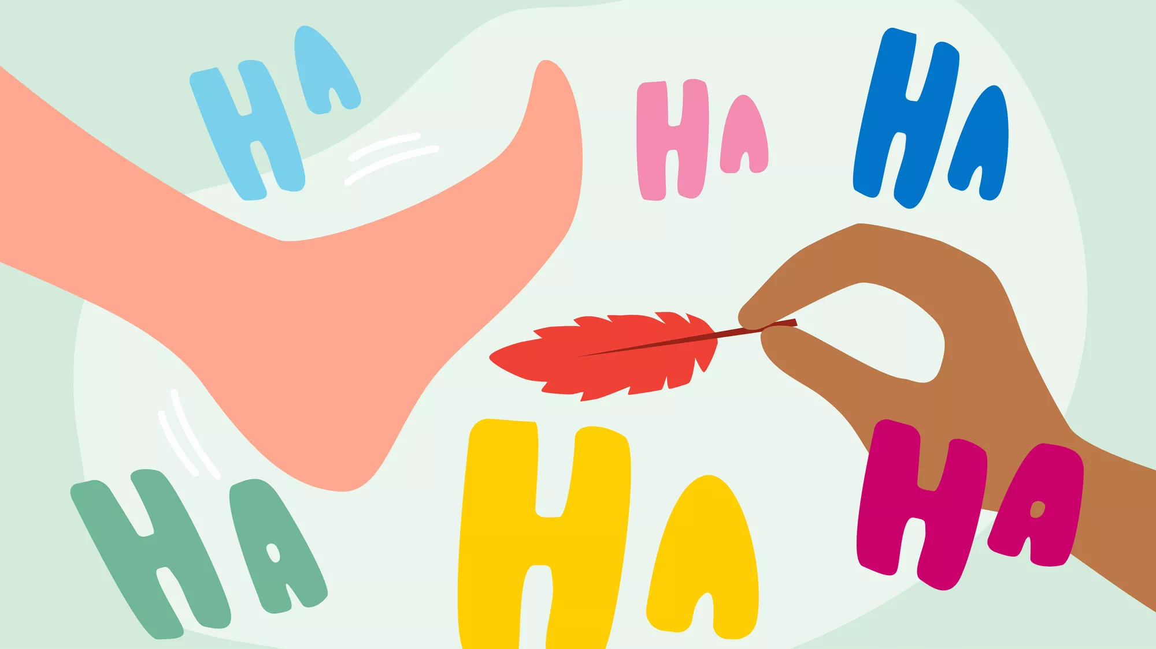
Grundidee
Junge Erwachsene, die in ihrem Alltag im Chaos gute Gewohnheiten integrieren möchten
Studenten, die ihr Leben nun selbst managen müssen (Studium, eigene Wohnung, etc. )
TickleMyHabits = Ein lustiger, lockerer Name, der so klingt, als würden deine Gewohnheiten dir ein Lächeln ins Gesicht zaubern

Slide 3
Funktionen
Mehrere Habits anlegen und abhacken
Kalenderansicht
Einzelansicht -> prozentuale Feedbackanzeige

Slide 4
Vielen Dank
Alena Curri
Cengiz Oguz
Zana Avdylaga

